Slide 1






专题 教学
教务处（实践教学中心）
2022年5月

Slide 2


1
习近平总书记寄语青年
2
生逢盛世、共享机遇
目录
3
素质过硬、全面发展
4
勇挑重担、堪当大任
5
胸怀世界、展现担当

Slide 3



01
习近平总书记寄语青年
五 四 青 年 节 专 题 教 学

Slide 4

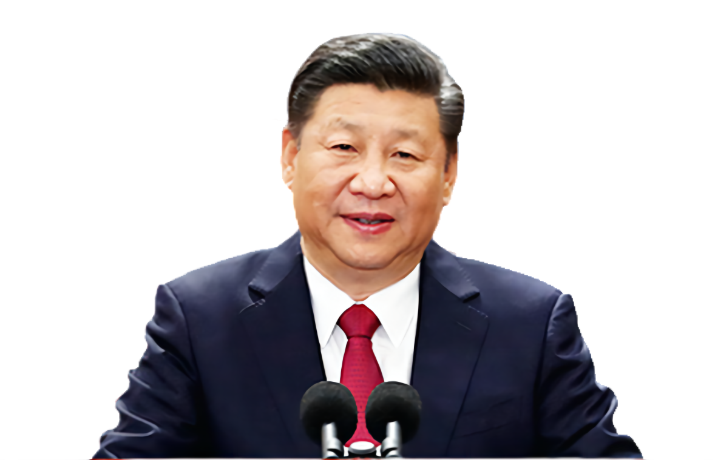

千百年来，中华民族历经苦难，但没有任何一次苦难能够打垮我们，最后都推动了我们民族精神、意志、力量的一次次升华。实践充分证明，中国青年是有远大理想抱负的青年！中国青年是有深厚家国情怀的青年！中国青年是有伟大创造力的青年！无论过去、现在还是未来，中国青年始终是实现中华民族伟大复兴的先锋力量！
—— 2019年4月30日，习近平在纪念五四运动100周年大会上的讲话

Slide 5


一、习近平总书记寄语青年
习近平总书记多次讲话中谈到对青年的嘱托。
2013年在同各界优秀青年代表座谈会上的讲话
广大青年一定要矢志艰苦奋斗。梦在前方，路在脚下。自胜者强，自强者胜。实现我们的发展目标，需要广大青年锲而不舍、驰而不息的奋斗。
2014年在北京大学师生座谈会上的讲话
有信念、有梦想、有奋斗、有奉献的人生，才是有意义的人生。
2015年在“五四”主题团日活动座谈会上的讲话
广大青年一定要坚定理想信念、要练就过硬本领、要勇于创新创造、要矢志艰苦奋斗、要锤炼高尚品格。
2016年在安徽合肥主持召开知识分子、劳动模范、青年代表座谈会上的讲话
广大青年要保持初生牛犊不怕虎的劲头，不懂就学，不会就练，没有条件就努力创造条件。

Slide 6
一、习近平总书记寄语青年
2017年在考察中国政法大学时的讲话
当代青年要树立理想信念，勇于担当历史责任，励志勤学、刻苦磨炼，在激情奋斗中绽放青春光芒、健康成长进步。
2018年在北京大学师生座谈会上的讲话
幸福都是奋斗出来的，奋斗本身就是一种幸福。
2019年在纪念五四运动100周年大会上的讲话
国家的希望在青年，民族的未来在青年。一代人有一代人的长征，一代人有一代人的担当。
2020年在五四寄语中的致辞
青春由磨砺而出彩，人生因奋斗而升华。
2021年7月1日习近平在庆祝中国共产党成立100周年大会上的讲话
未来属于青年，希望寄予青年。新时代的中国青年要以实现中华民族伟大复兴为己任，增强做中国人的志气、骨气、底气，不负时代，不负韶华，不负党和人民的殷切期望！

Slide 7
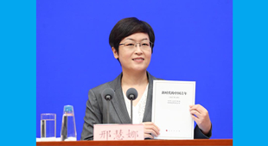
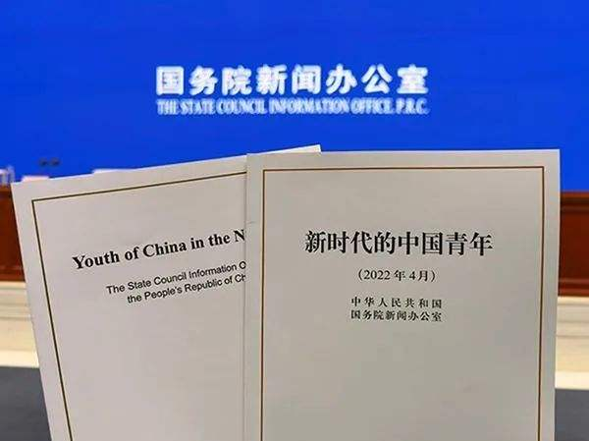
国务院新闻办公室4月21日发布《新时代的中国青年》白皮书，白皮书全面介绍了新时代党和政府为青年发展创造的良好条件、取得的巨大成就，充分展现了新时代中国青年奋进新征程、建功新时代的青春担当，是一部记录新时代中国青年发展事业成果、反映新时代中国青年精神风貌的重要文献。

Slide 8
02
新时代中国青年生逢盛世、共享机遇
五 四 青 年 节 专 题 教 学

Slide 9

二、新时代中国青年生逢盛世、共享机遇
拥有更高质量的发展条件
物质发展环境更为优越。中国创造了世所罕见的经济快速发展和社会长期稳定 “两大奇迹”，2021 年国内生产总值超过 110 万亿元、稳居世界第二。
精神成长空间更为富足。从“去哪儿都新鲜”转变为 “去哪儿都习以为常”；从“去哪儿都新鲜”转变为 “去哪儿都习以为常” ；从“只在家门口 转转”转变为“哪里都能去逛逛”。
在与互联网的相互塑造中成长。互联网已经成为当代青少年不可或缺的生活方式、成长 空间、“第六感官”。

Slide 10
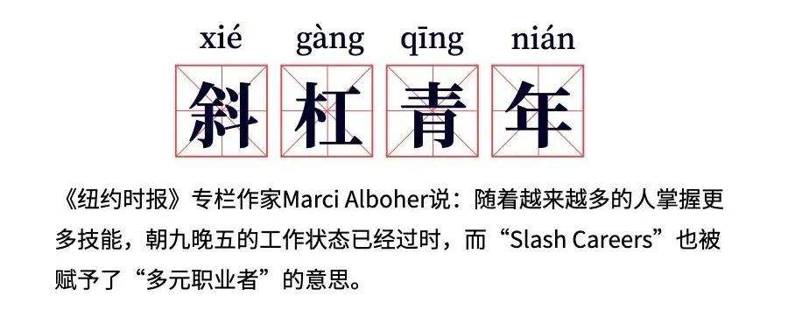
二、新时代中国青年生逢盛世、共享机遇
获得人生出彩机会
教育机会更加均等。2021 年，中国义务教育巩固率达 95.4%；高中阶段毛入学率达 91.4%；高等教育毛入学率达57.8%、在学总规模达4430万人，居世界第一；学生资助政策体系建成且日趋完善；2020 年，85.8%的进城务工人员随迁子女在公办学校就读或享受政府购买学位服务；2012 年至 2021 年，农村和贫困地区重点高校专项招生计划定向招生超过 82 万人。
职业选择丰富多元。“非工即农”的就业选择一去不返，第三产业成为吸纳青年就业的重要领域。电竞选手、网络主播、网络作家等大量新职业集聚了快递小哥、外卖骑手等大量灵活就业青年。
发展流动畅通自由。逐渐由单向的“孔雀东南飞”转变为多向的“自由随心飞”，在自己喜欢的城市寻找发展机会， 在适合自己的地区拓展成长舞台。

Slide 11
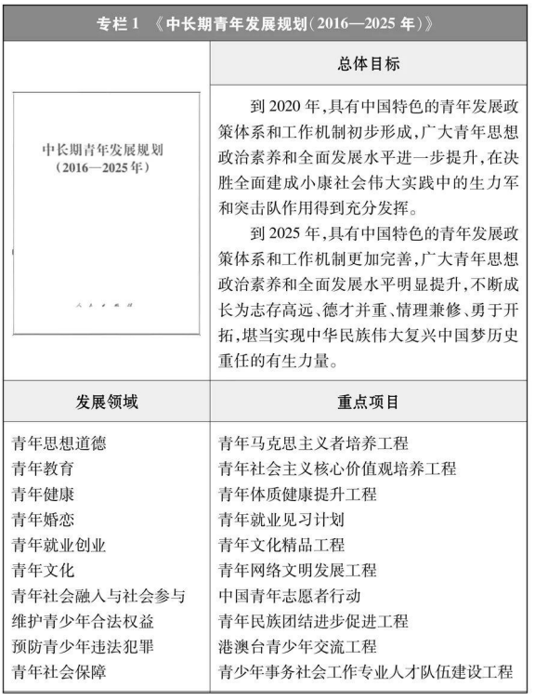
二、新时代中国青年生逢盛世、共享机遇
享受更全面的保障支持
法治保障不断完善。
政策保障日益完备。
社会保障更加健全。
组织保障坚强有力。

Slide 12
03
新时代中国青年素质过硬、全面发展
五 四 青 年 节 专 题 教 学

Slide 13
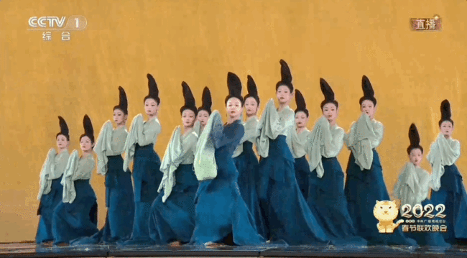
三、新时代中国青年素质过硬、全面发展
理想信念更为坚定
理想指引人生方向，信念决定事业成败。
坚信中国道路。
坚守价值追求。
坚定文化自信。

Slide 14
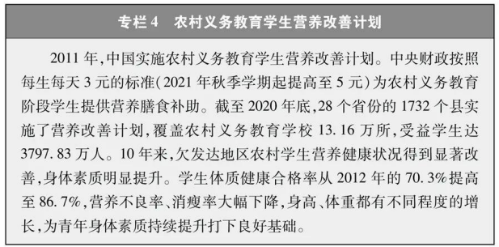
三、新时代中国青年素质过硬、全面发展
身心素质向好向强
身体素质持续提升。
心理素质自信达观。
“文明其精神”“野蛮其体魄”。
超过3700万名农村义务教育学生受惠于政府开展的学生营养改善计划，身体素质得到明显提升。14岁至19岁青年学生体质达标测试合格率达91.9%，优良率持续上升。

Slide 15
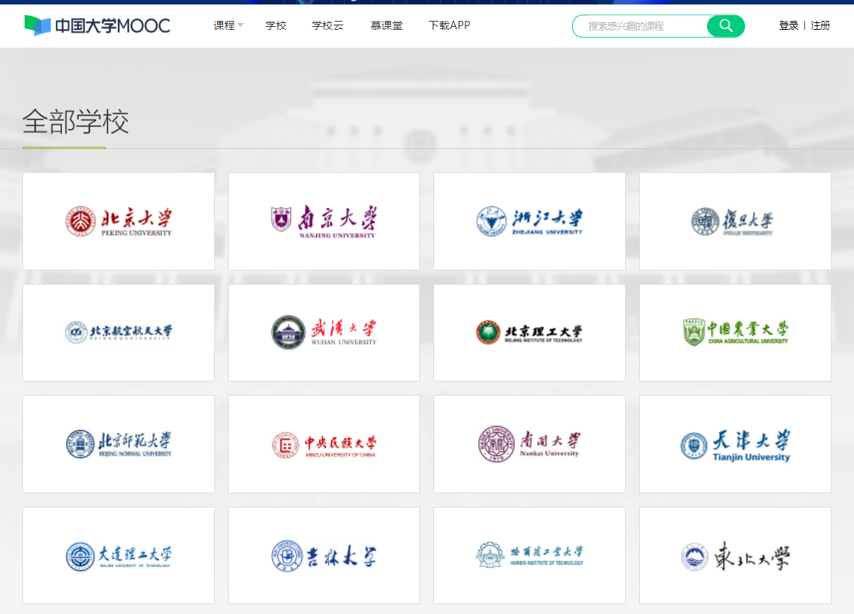
三、新时代中国青年素质过硬、全面发展
知识素养不断提升
知识改变命运，教育改变人生。
受教育水平大幅提升。2020年，新增劳动力平均受教育年限达13.8年，大学专科以上在职青年占同等文化程度就业总人口比例超过50%；成人本专科在校生超过770万人，网络本专科在校生超过840万人。超过50%的社会青年参加过职业技能培训，工作之余“充充电”、“加加油”成为越来越多青年的共同选择。

Slide 16
三、新时代中国青年素质过硬、全面发展
社会参与积极主动
新时代中国青年以更加自信的态度、更加主动的精神，适应社会、融入社会，参 与社会发展进程，展现出积极的社会参与意识和能力，成为正能量的倡导者和践行者有序参与政治生活。
截至2021年6月，35岁及以下党员共2367.9万名，占党员总数的24.9%。十八大以来，每年新发展党员中35岁及以下党员占比均超过80%。
截至2021年底，共青团员总数达7371.5万名。青年广泛参与各级人大、政协，积极履职尽责、参政议政，2019年县级人大、政协中青年代表、委员分别占10.9%、13.7%。
全国有 7600 多个共青团指导的县级志愿服务、文艺体育类青年社会组织，带动成立青年活动团体15万余个，基本实现县域全覆盖。

Slide 17
04
新时代中国青年勇挑重担、堪当大任
五 四 青 年 节 专 题 教 学

Slide 18
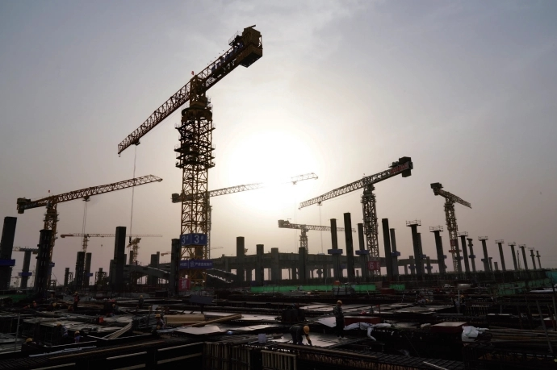
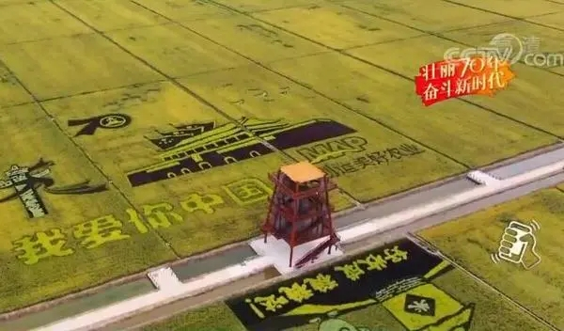
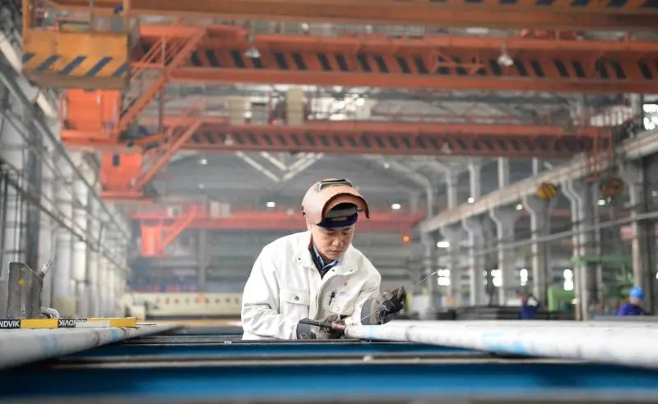
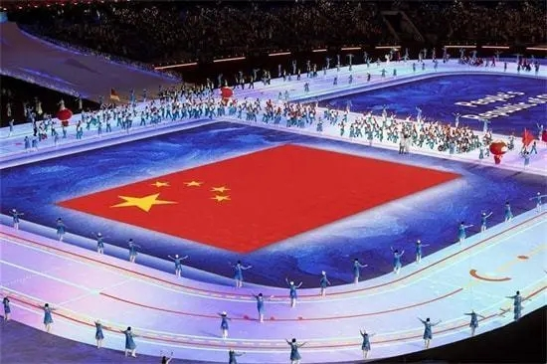
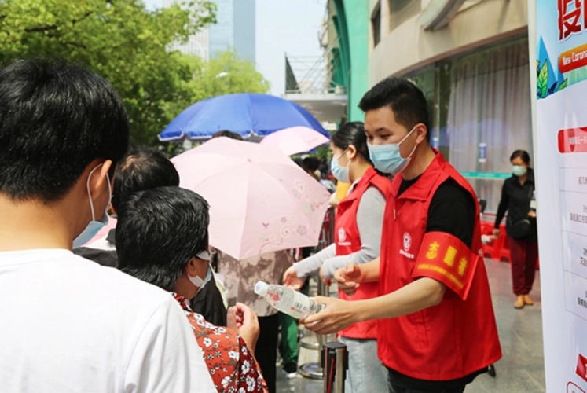
四、新时代中国青年勇挑重担、堪当大任
在平凡岗位上奋斗奉献
在工厂车间一线：让“中国制造”走向世界。
在田间地头：把中国人的饭碗牢牢端在自己手中。
在建筑工地：用一砖一瓦筑造起一座座高楼大厦。
在训练场上：让五星红旗在国际赛场高高飘扬。
在城市的大街小巷：为千家万户传递幸福与温暖。
“衣食无忧而不忘艰苦、岁月静好而不丢奋斗”

Slide 19

四、新时代中国青年勇挑重担、堪当大任
在急难险重任务中冲锋在前
在战略工程现场：西气东输、西电东送、南水北调、东数西算。
在标志性项目工地：港珠澳大桥、北京大兴国际机场、“华龙一号”核电机组。
在抗击新冠肺炎疫情发生以来，青年不畏艰险、冲锋在前、舍生忘死，32万余支青年突击队、550余万名青年奋战在医疗救护、交通物流、项目建设等抗疫一线，为打赢疫情防控的人民战争、总体战、阻击战作出重大贡献。
中国青年面对困难挫折撑得住、关键时刻顶得住、风险挑战扛得住。

Slide 20
四、新时代中国青年勇挑重担、堪当大任
在基层一线经受磨砺
新时代中国青年把基层作为最好的课堂，把实践作为最好的老师，将个人奋斗的“小目标”融入党和国家事业的“大蓝图”。
2021年，中共中央、国务院表彰的1981名全国脱贫攻坚先进个人和1501个先进集体中，就有许多青年先进典型。
在乡村振兴战略实施中，青年领办专业合作社、推广现代农业科技、壮大农村新产业新业态，带头移风易俗、改善农村人居环境、倡导文明乡风，带动农民增收致富，助力农村焕发新貌。
截至2021年，47万名“三支一扶”人员参加基层支教、支农、支医和帮扶乡村振兴（扶贫），数百万青年学生参与“三下乡”社会实践活动，为脱贫攻坚和乡村振兴提供新助力。

Slide 21
四、新时代中国青年勇挑重担、堪当大任
在创新创业中走在前列
新时代中国青年富有想象力和创造力，思想解放、开拓进取，成为创新创业的有生力量。
在重大科技攻关任务中担重任：“天宫”、“蛟龙”、“天眼”、“悟空”、“墨子”、“天问”、“嫦娥”等。
在工程技术创新一线挑大梁：每年超过300万名理工科高校毕业生走出校门，持续创造难得的“工程师红利”，有力提升了中国的发展动力和国际竞争力。
在创新创业中展现才华：积极投身大众创业、万众创新热潮，踊跃参加“创青春”中国青年创新创业大赛、“中国国际互联网+”大学生创新创业大赛等创业交流展示活动，用智慧才干开创自己的事业。

Slide 22
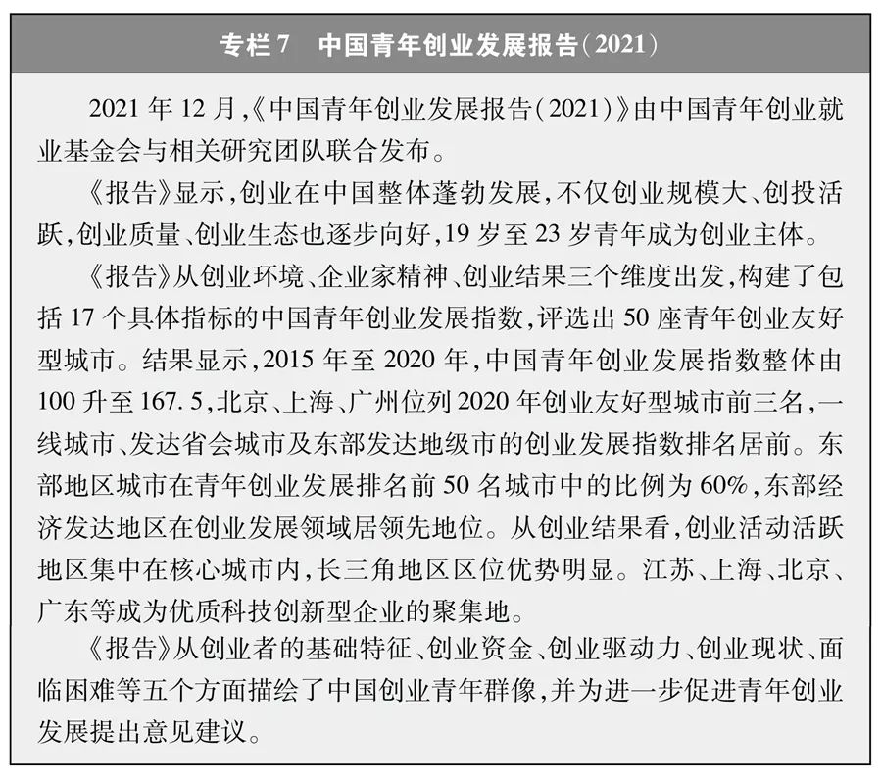
四、新时代中国青年勇挑重担、堪当大任
在创新创业中走在前列
《中国青年创业发展报告》
19岁至23岁青年成为创业主体
东部地区城市在青年创业发展排名前50名城市中
的比例为60%，居领先地位
江苏、上海、北京、广东等成为优质科技
创新型企业聚集地
长三角地区区位优势明显

Slide 23
四、新时代中国青年勇挑重担、堪当大任
在社会文明建设中引风气之先
新时代中国青年顺应社会发展潮流，适应国家治理体系和治理能力现代化要求，在社会文明建设中引领时代新风，争当正能量的倡导者、新风尚的践行者。
在城乡社区建设中，青年投身社区治理和服务体系建设，提升服务贡献。
在各行各业，青年秉承“敬业、协作、创优、奉献”的理念，大力弘扬新时代职业文明，展现新时代职业形象。
广大青年运动员弘扬体育道德风尚，以良好的赛风赛纪和文明礼仪，获得竞技成绩和精神文明双丰收。
截至2021年底，全国志愿服务信息系统中14岁至35岁的注册志愿者已超过9000万人，他们活跃在各个领域，弘扬“奉献、友爱、互助、进步”的志愿精神，在全社会形成新风尚。

Slide 24
05
新时代中国青年胸怀世界、展现担当
五 四 青 年 节 专 题 教 学

Slide 25
五、新时代中国青年胸怀世界、展现担当
自信开放地融入世界
在各种国际舞台上，中国青年讲述中国故事、参与全球青年事务治理。
在“中国青年全球伙伴行动”框架下，中国与100多个国际组织及外国政府青年机构、政党和非政府青年组织建立交流合作关系。
在中俄、中美、中欧、中印、中日等中外人文交流机制框架下，中国青年在教育、科学、文化、艺术、体育、媒体等领域对外互动合作活跃。
在联合国和其他国际组织中，数百名中国青年为世界和平与发展事业付出辛劳、作出贡献。
在亚洲青年理事会等国际性青年组织中，中国青年更加自信地发出中国声音、阐述中国观点，成为沟通中外友好的青年使者。

Slide 26
五、新时代中国青年胸怀世界、展现担当
展现构建人类命运共同体的担当
2020年，在联合国有关机构、世界卫生组织共同举办的应对新冠肺炎疫情网络会议上，中国青年代表向全世界介绍参与抗疫志愿服务的感人故事、分享科学应对疫情的经验做法。
2022年北京冬奥会、冬残奥会上，各国青年运动员和青年志愿者，超越语言、文化的差异，以青春特有的方式向全世界传递了构建人类命运共同体的理念。
以青年为主体的国际中文教师志愿者在100多个国家服务，帮助各国青年学习中华文化。
中国军队青年官兵积极参加联合国维和行动，截至2020年，4万余人次中国军人为和平出征，16名中国军人在维和行动中牺牲、平均年龄不到30岁。

Slide 27
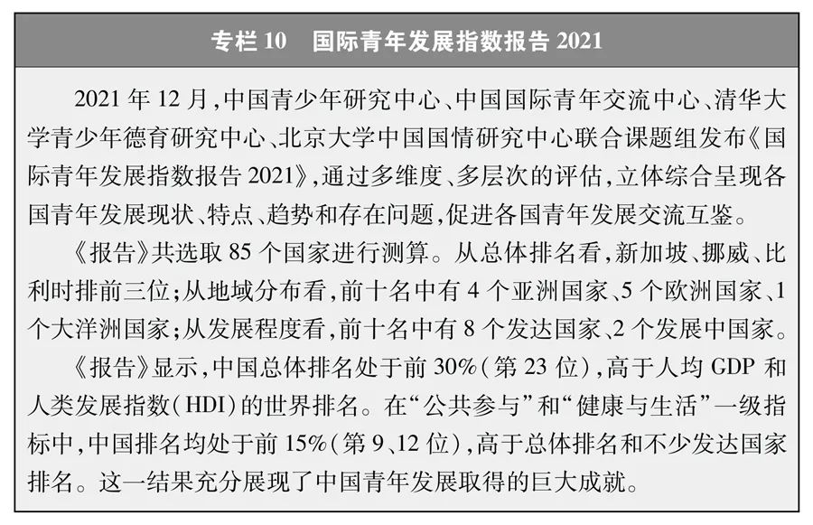
五、新时代中国青年胸怀世界、展现担当
展现构建人类命运共同体的担当
《国际青年发展指数报告2021》
中国总体排名处于前30%
4个亚洲国家、2个发展中国家
一级指标中，中国排名均处于前15%
中国青年发展取得的巨大成就

Slide 28
青年朋友们！一代人有一代人的长征，一代人有一代人的担当。建成社会主义现代化强国，实现中华民族伟大复兴，是一场接力跑。我们有决心为青年跑出一个好成绩，也期待现在的青年一代将来跑出更好的成绩。衷心希望新时代中国青年积极拥抱新时代、奋进新时代，让青春在为祖国、为人民、为民族、为人类的奉献中焕发出更加绚丽的光彩！
—— 2019年4月30日，习近平在纪念五四运动100周年大会上的讲话

